Slide 1
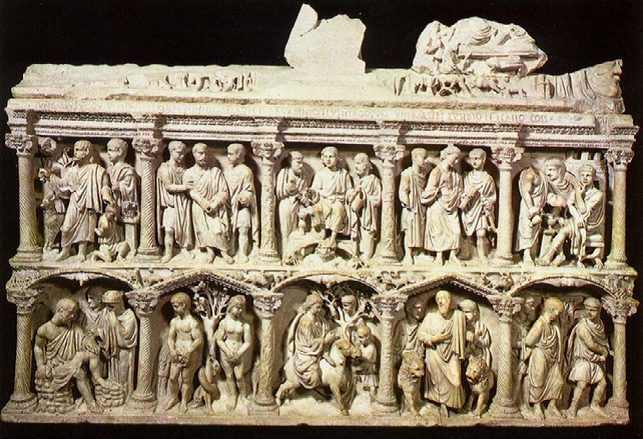
Esoro di S. Pietro, marmo, cm 141X243

Slide 2
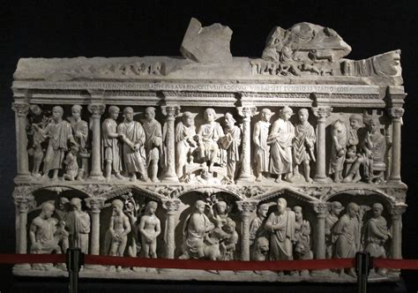
Cperchio rovinato

Slide 3
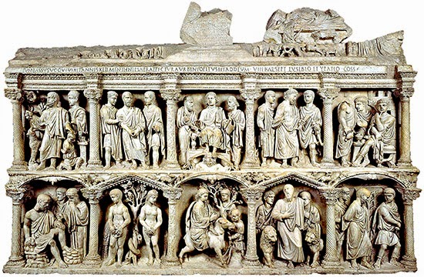
Sarcofago dogmatico

Slide 4
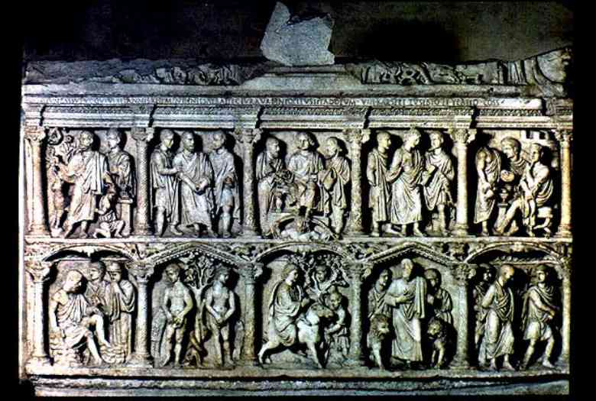

Slide 5
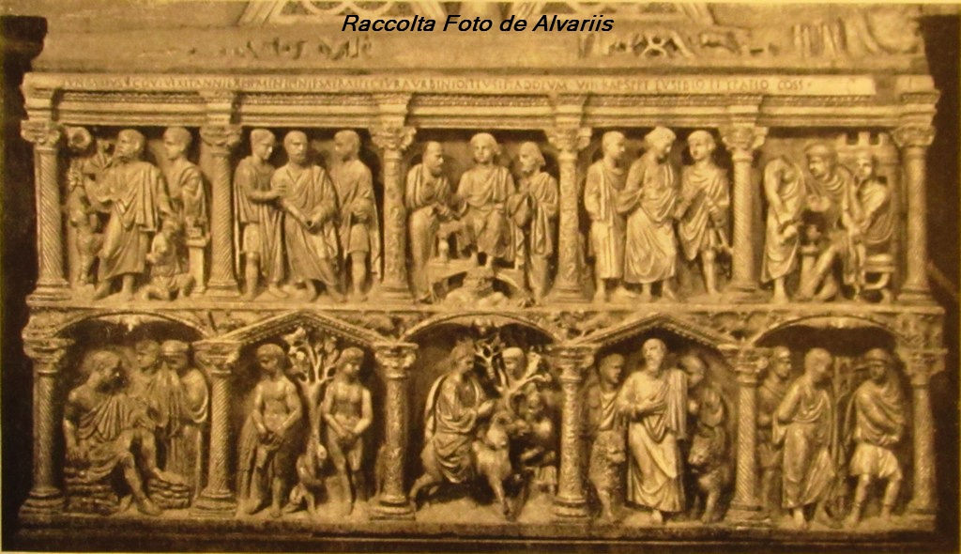

Slide 6
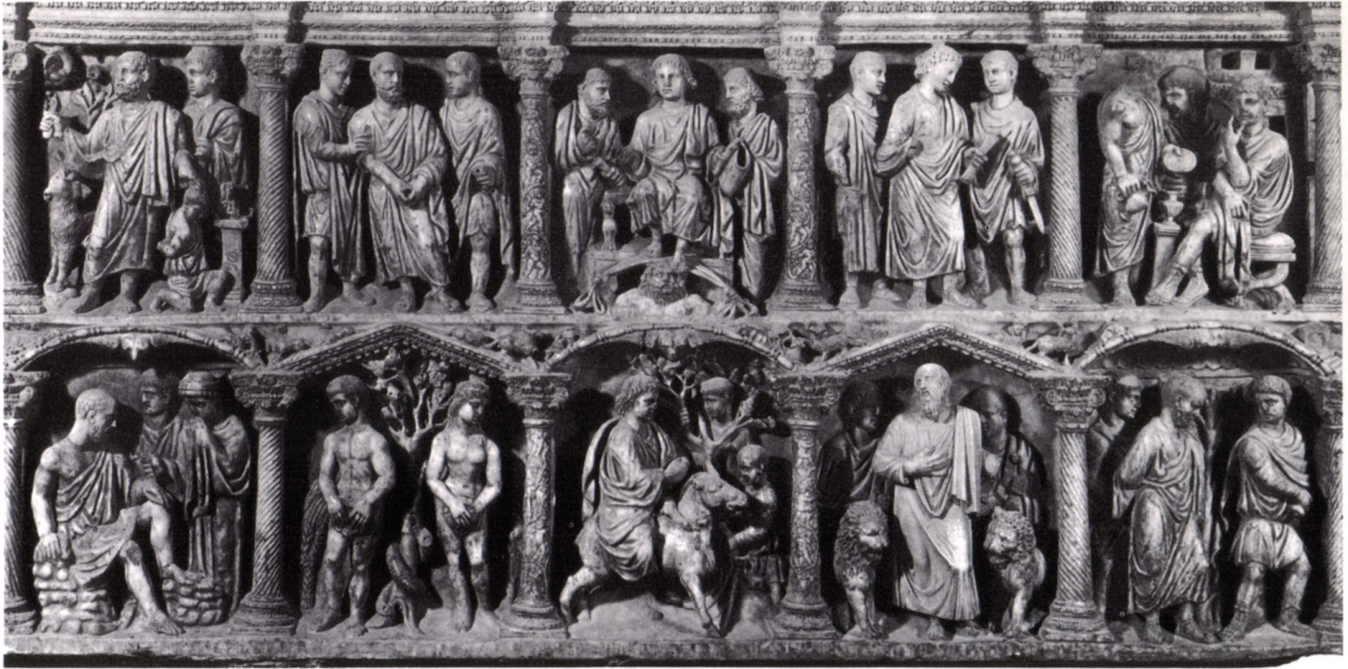

Slide 7
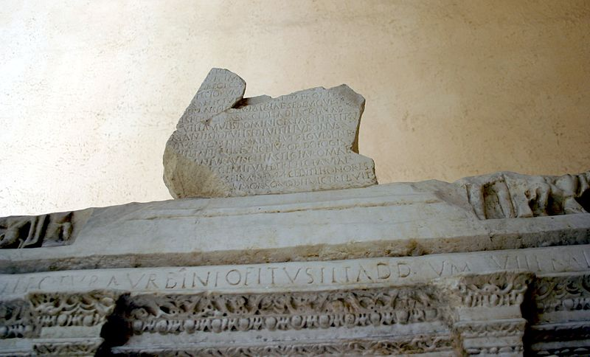
Sul coperchio interamente distrutto erano raffigurate scene della vita del defunto

Slide 8
Nel registro superiore le scene sono (da sinistra):
Sacrificio di Isacco;
Cattura di Pietro;
Cristo in trono tra i due principi degli apostoli (ai suoi piedi vi è una personificazione del cielo, forse Atlante e quindi la vittoria del Cristo sopra il paganesimo;
Cattura di Cristo o Consegna a Pilato;
Pilato meditabondo.

Slide 9


Slide 10
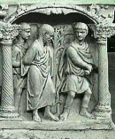

Slide 11
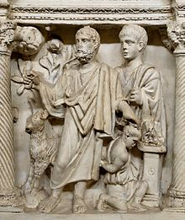
Abramo ed il sacrificio di Isacco

Slide 12
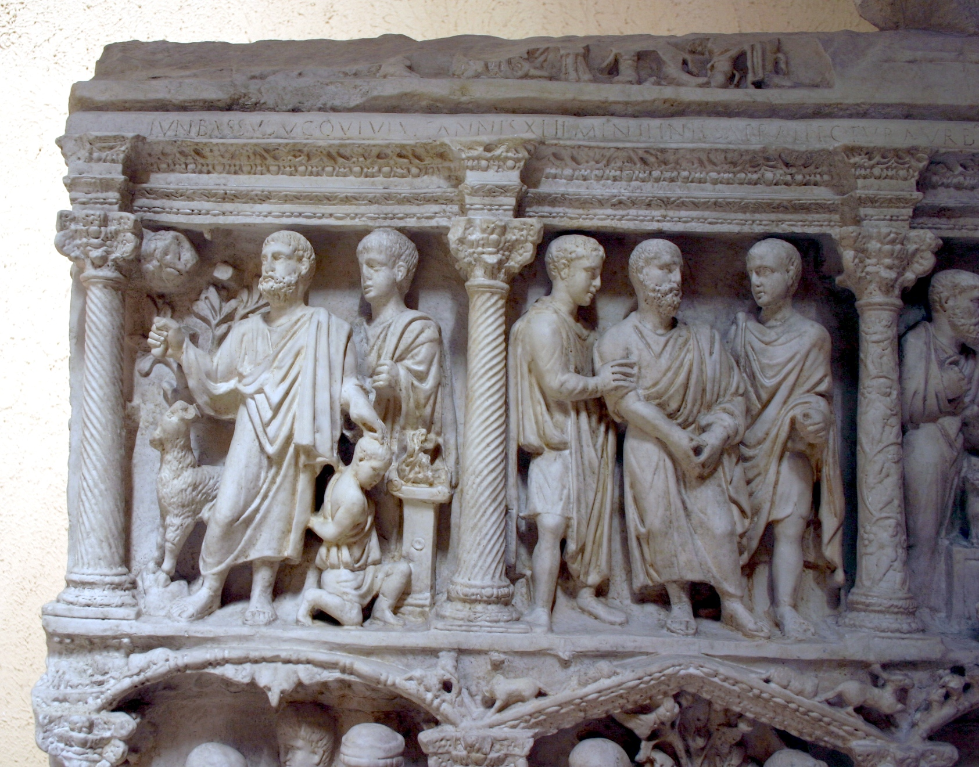

Slide 13
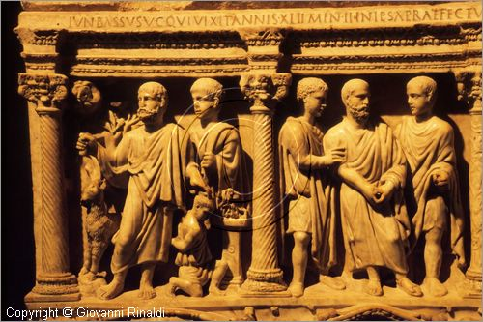

Slide 14


Slide 15
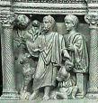

Slide 16
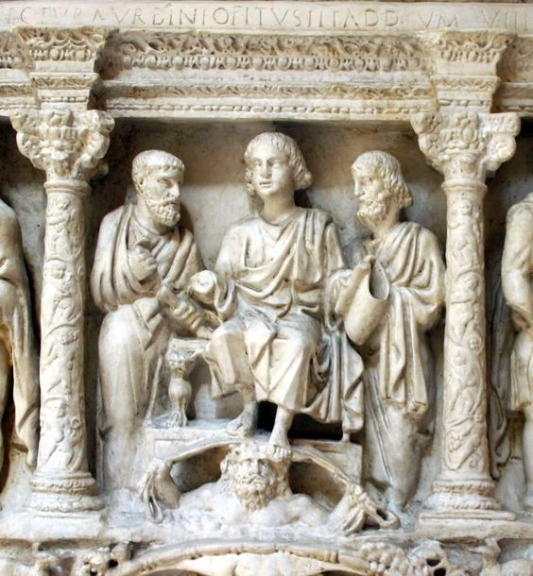

Slide 17
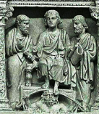

Slide 18
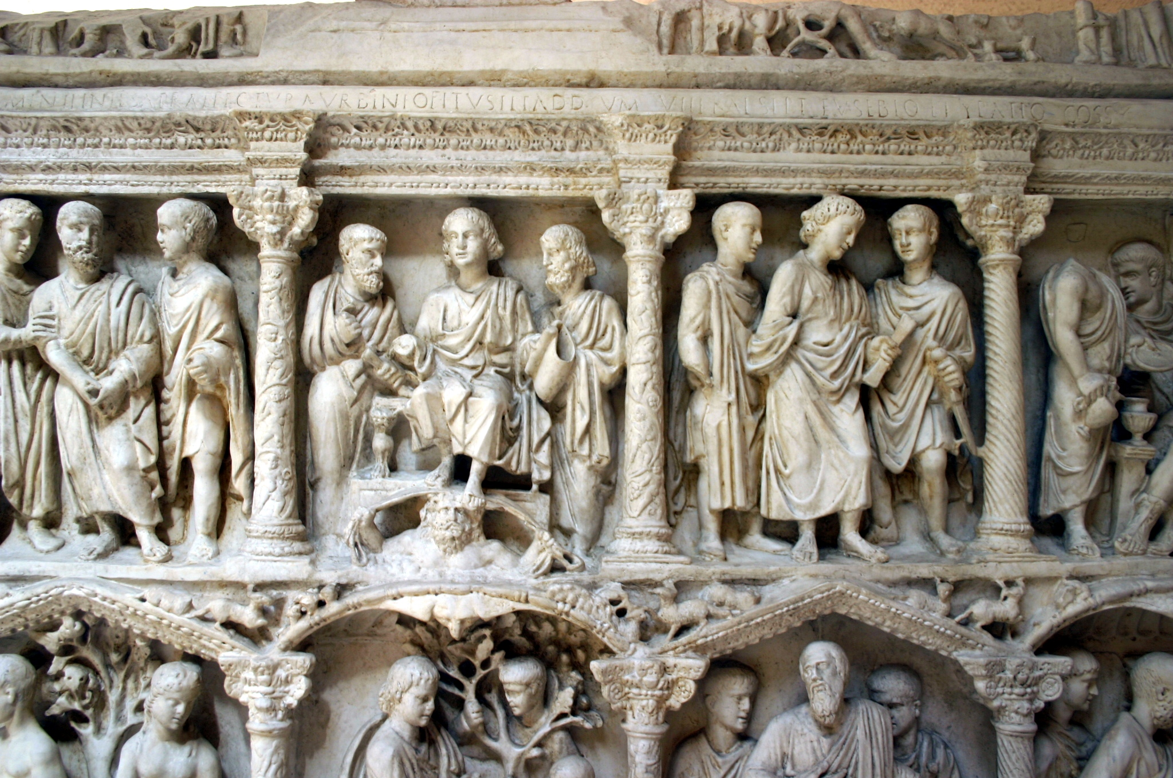

Slide 19
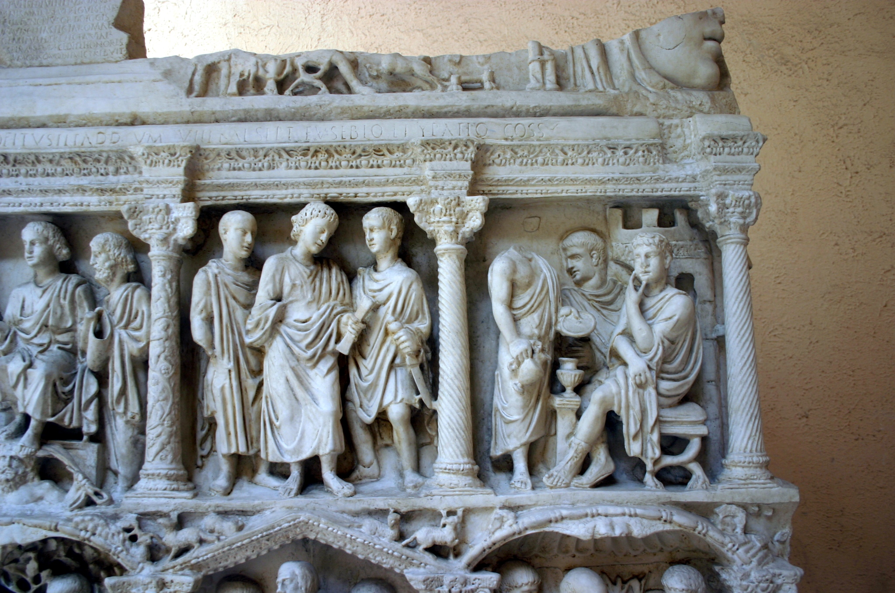

Slide 20
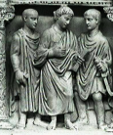

Slide 21


Slide 22
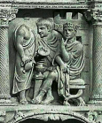

Slide 23
Sotto i piedi delle cinque scene superiori, ve ne sono altre inserite fra gli archetti e i timpani, molto piccole e quasi irriconoscibili, partendo da sinistra:
I Tre Agnelli di fuoco che si riferiscono al Neofita, che professa la propria fede (come i tre fanciulli nella fornace);
L'Agnello che cava acqua dalla rupe, mentre un altro agnello beve quell'acqua (Mosè fa scaturire l'acqua dalla roccia);
L'Agnello che tocca i pani con una verga (la moltiplicazione dei pani e dei pesci); una colomba e uno zampillo d'acqua sovrastante un Agnello (simbolo del battesimo);
L'Agnello con il libro (verità di fede che veniva trasmesso ai catecumeni); infine l'Agnello davanti alla Tomba di Lazzaro, simbolo di Resurrezione.

Slide 24
Giunio Basso, morto nel 359, Museo del Tesoro di S. Pietro, Roma
Registro inferiore:
• Giobbe nel letamaio
• Adamo ed Eva,
• l’ingresso di Gesù in Gerusalemme
• Daniele nella fossa dei leoni
• la decapitazione di Paolo, con il soldato che sguaina la spada.

Slide 25


Slide 26
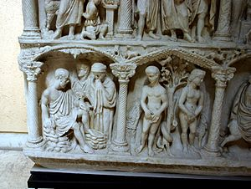

Slide 27
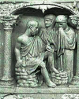

Slide 28
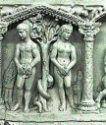

Slide 29
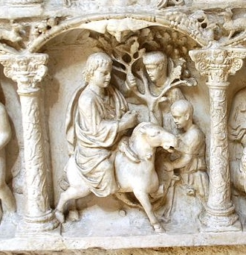

Slide 30
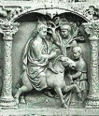

Slide 31
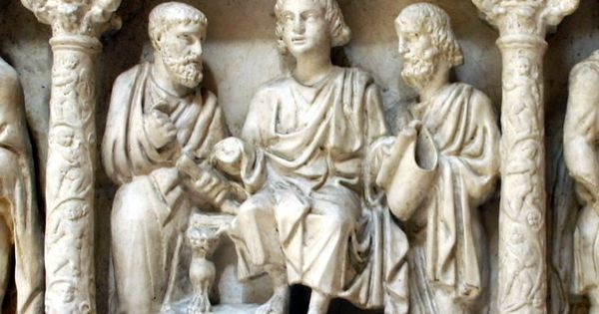

Slide 32
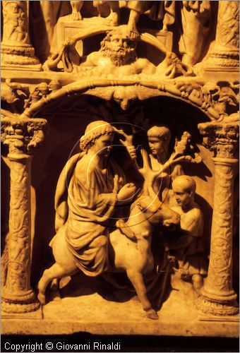

Slide 33
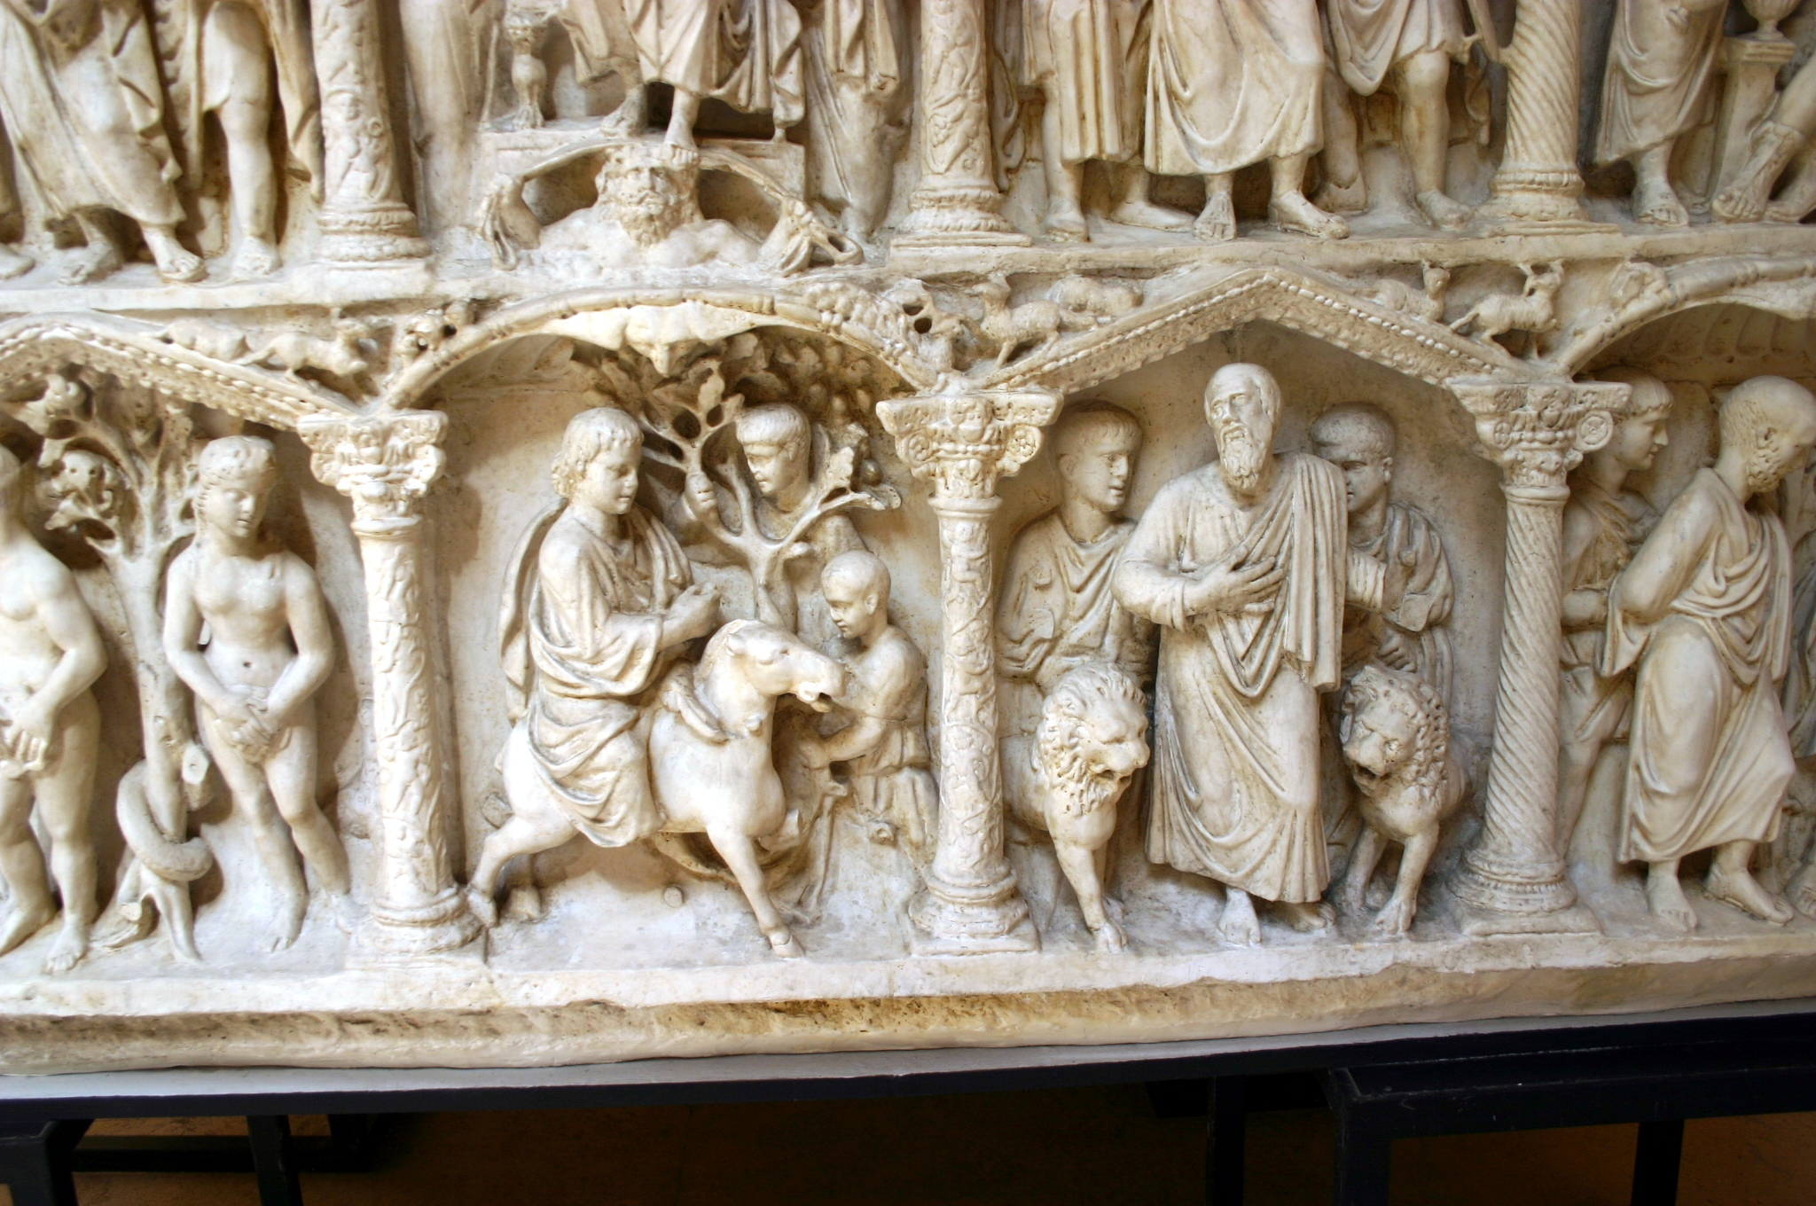

Slide 34
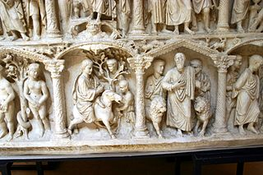

Slide 35


Slide 36
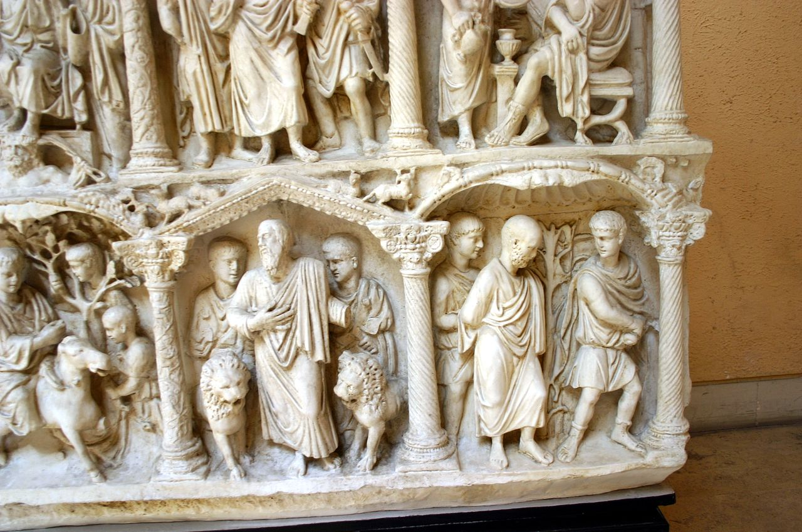

Slide 37
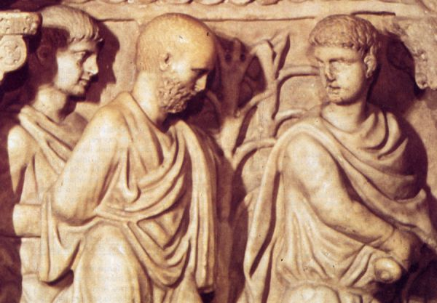

Slide 38
Sulla base dei concetti divulgati dai Padri della Chiesa e dalla catechesi, largamente diffusi nella letteratura cristiana, si potrebbe pensare ad un accostamento di paradigmi coordinati per affinità o per contrasto, nel modo seguente:
pazienza/sacrificio: Giobbe/Abramo;
peccato originale/riscatto e riconciliazione con la Chiesa: Adamo ed Eva/Arresto di Pietro;
Passione di Cristo/trionfo del Cristo risorto: entrata in Gerusalemme/Cristo in maestà;
il giusto iniquamente condannato: Daniele/Cristo davanti a Pilato;
il testimone della verità/il vile incapace di testimoniare la verità: martirio di Paolo/la figura di Pilato.

Slide 39
Profilo artistico[modifica | modifica wikitesto]
La profusione dell'ornato, la morbidezza dei piani sfumati, lo spazio tra le figure fanno percepire un gusto ellenizzante. Tuttavia la profondità delle edicole, lo stacco delle figure del fondo e lo sguardo tutto romano di Pietro e Paolo rivelano l'opera di un eccezionale artista locale.
Le figure si stagliano ad altissimo rilievo, con le teste sbozzate in maniera più popolaresca e i corpi levigati, spesso isolati in composizioni paratattiche. Molto curata è l'esecuzione, con una tendenza a allungare le forme di per sé tozze e con un gusto pittoricistico nei dettagli, soprattutto riguardo alla decorazione architettonica. L'uso delle nicchie e colonnine è documentato nei centri asiatici e venne importato a Roma fin dal II secolo, in lavori dal gusto squisitamente pittorico. Il classicismo costantiniano si manifesta in opere cristiane come questa con accenti soffusi e malinconici, mentre nelle coeve opere pagane il risultato è più spento, svuotato ormai di contenuto per la ripetizione di schemi ormai vecchi di secoli[2

Slide 40
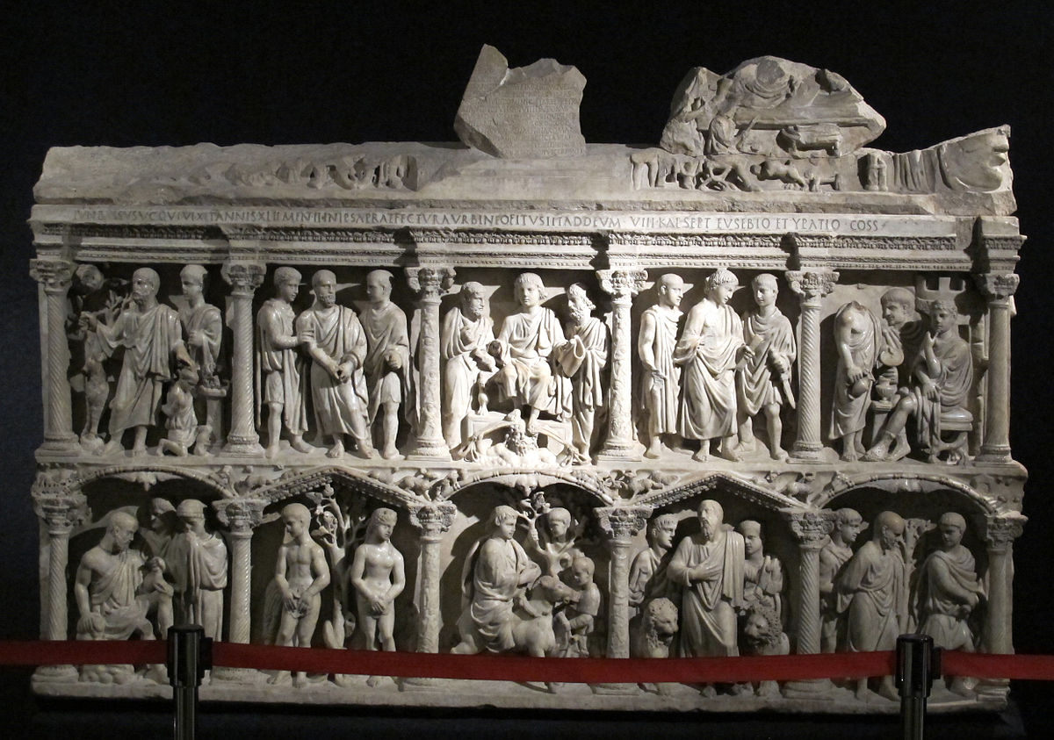

Slide 41
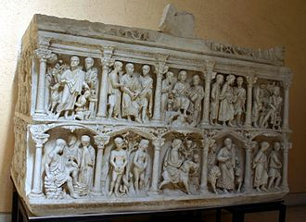
Calco in gesso del sarcofago di Giunio Basso

Slide 42
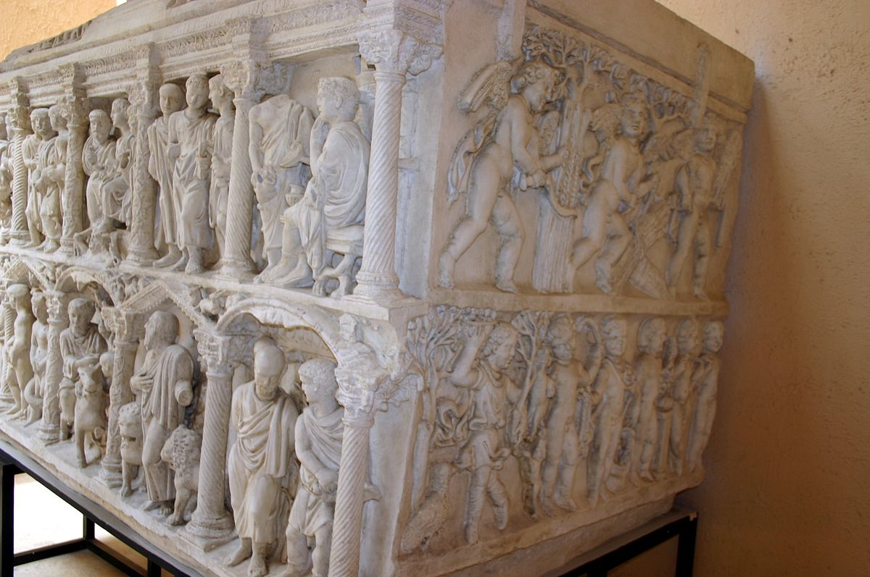
Vista laterale del cast.

Slide 43

Eseguire il cast del giudizio di Cristo davanti a Pilato, Pilato per lavarsi le mani.

Slide 45
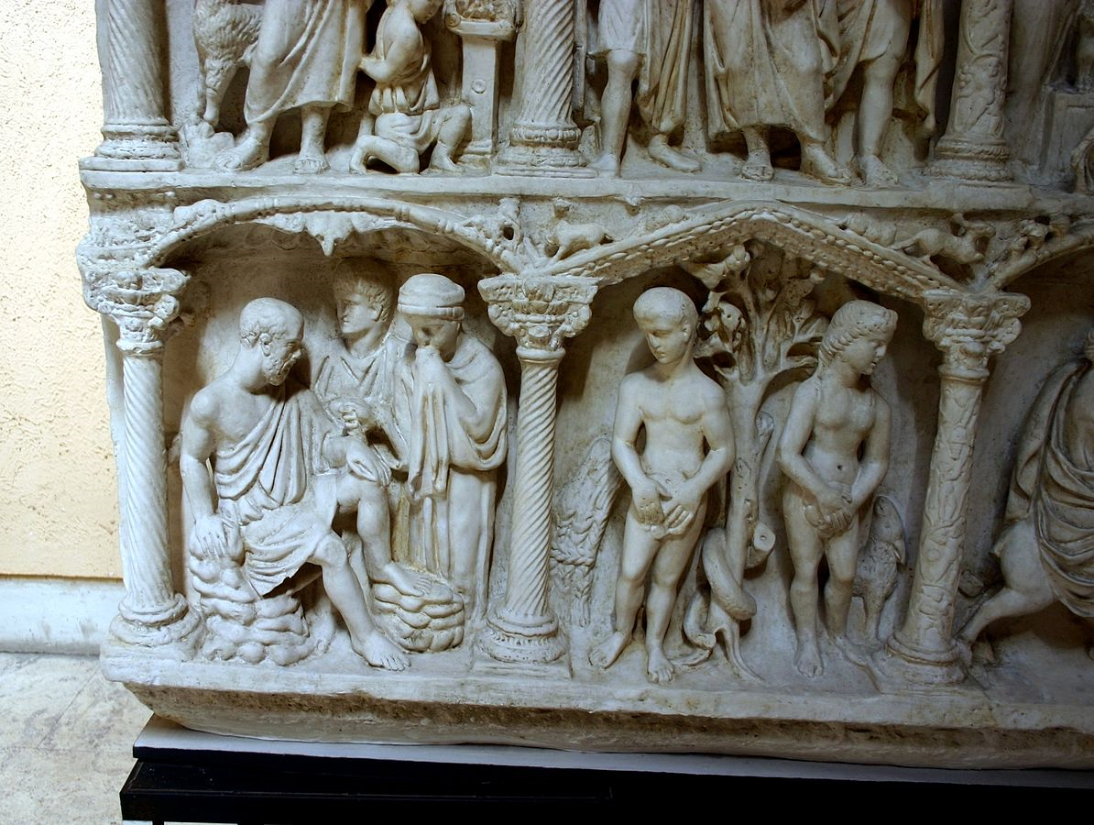
Lavoro sul letamaio; Adamo ed Eva

Slide 46
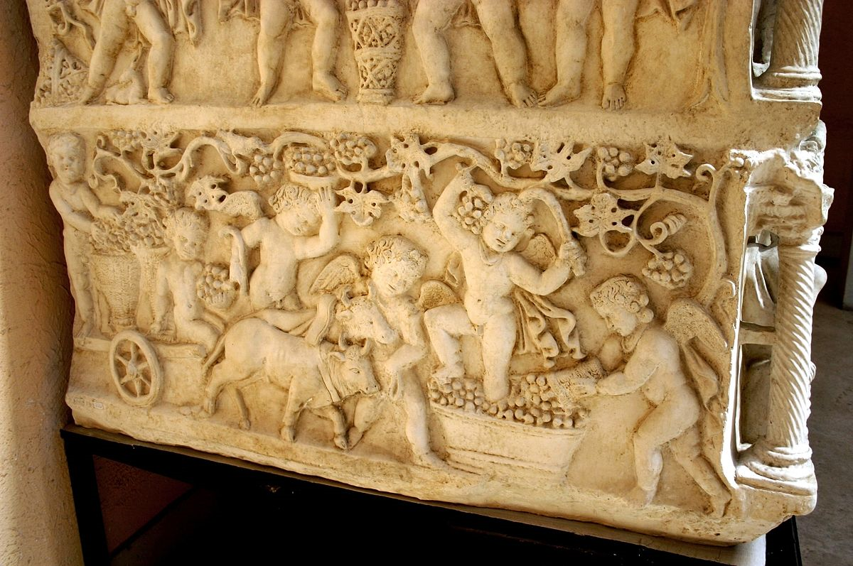
Cast di uno dei lati; putti raccolta dell'uva.

Slide 47
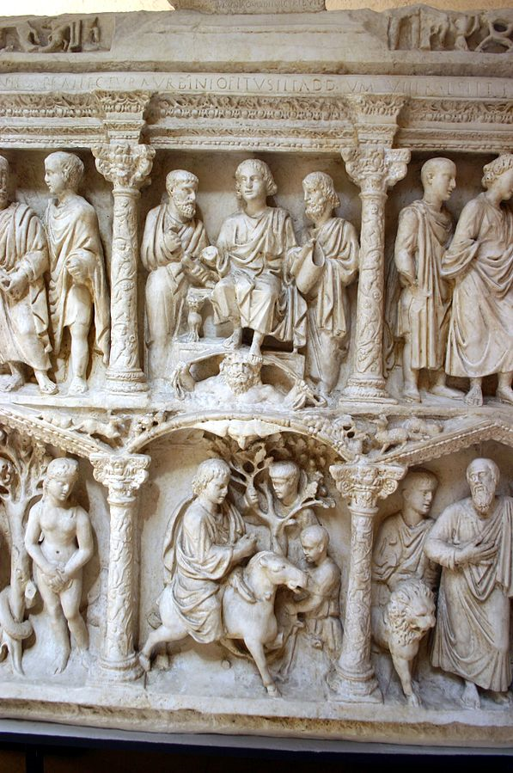
Dettaglio - il cast delle sezioni centrale: Traditio Legis e Gesù entra a Gerusalemme.

Slide 48
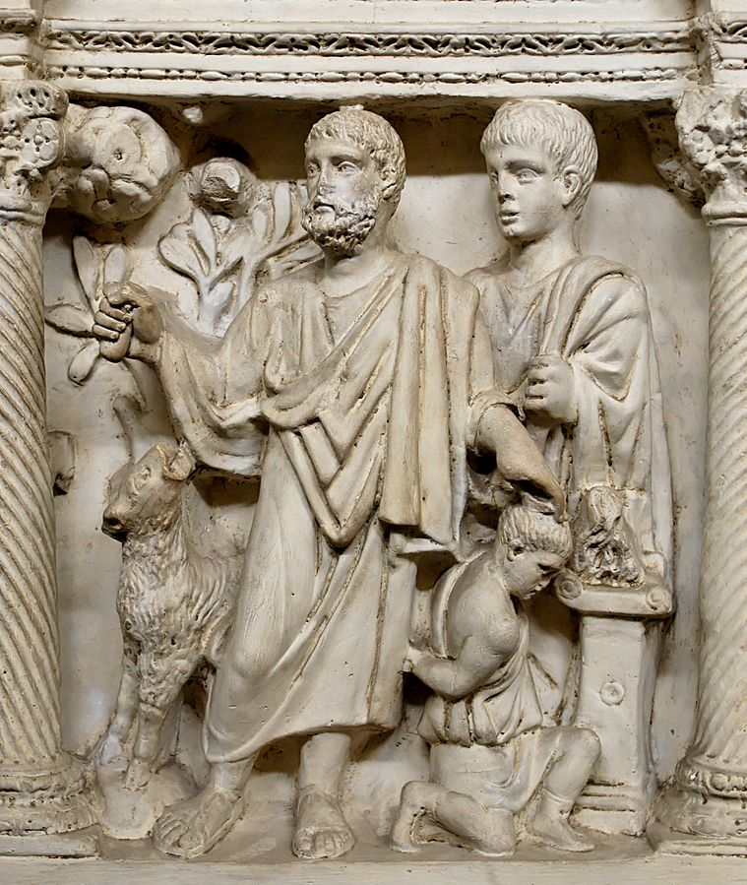
Eseguire il cast del sacrificio di Isacco. La mano di Dio originalmente è venuto giù per tenere il coltello di Abramo (entrambi sono ora mancante).
Eseguire il cast del sacrificio di Isacco. La mano di Dio originalmente è venuto giù per tenere il coltello di Abramo (entrambi sono ora mancante

